Slide 1

TRƯỜNG ĐẠI HỌC CÔNG NGHỆ THÔNG TIN
Báo cáo đồ án lập trình trực quan
Nhóm sinh viên:
Châu Quốc Thắng – 18521385
Nguyễn Hữu Minh Quý – 18521315

Slide 2
Giới thiệu sơ lược về phần mềm
Tiện ích: Hỗ trợ trong việc bán café và quản lý quán.
Ngôn ngữ chính : Tiếng Việt
Giao diện: Đơn giản , dễ nhìn và đễ sử dụng
Yêu cầu thiết bị:
- Phần mềm chạy được trên những máy tính có cấu hình từ trung bình trở lên, và không yêu cầu quá cao về phần cứng.
- Đã cài đặt SQL Server Express 2017

Slide 3
Sử dụng SQL Server
Để lưu dữ liệu, phần mềm sử dụng SQL Server tạo database và truyền dữ liệu vào thông qua class DP.cs (Data Provider)

Slide 4
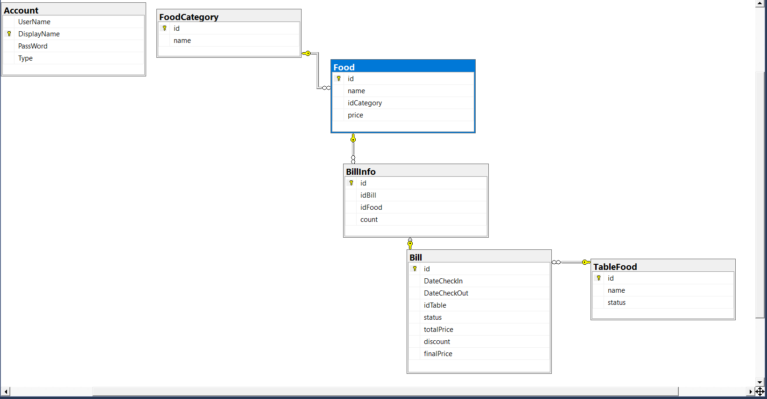
Diagram của CSDL

Slide 5
Chức năng
Đăng nhập
Đặt món
Thanh toán tiền theo từng bàn
Thay đổi số lượng bàn
Thêm, sửa, xóa danh mục món ăn, món ăn
Thống kê hóa đơn theo ngày

Slide 6
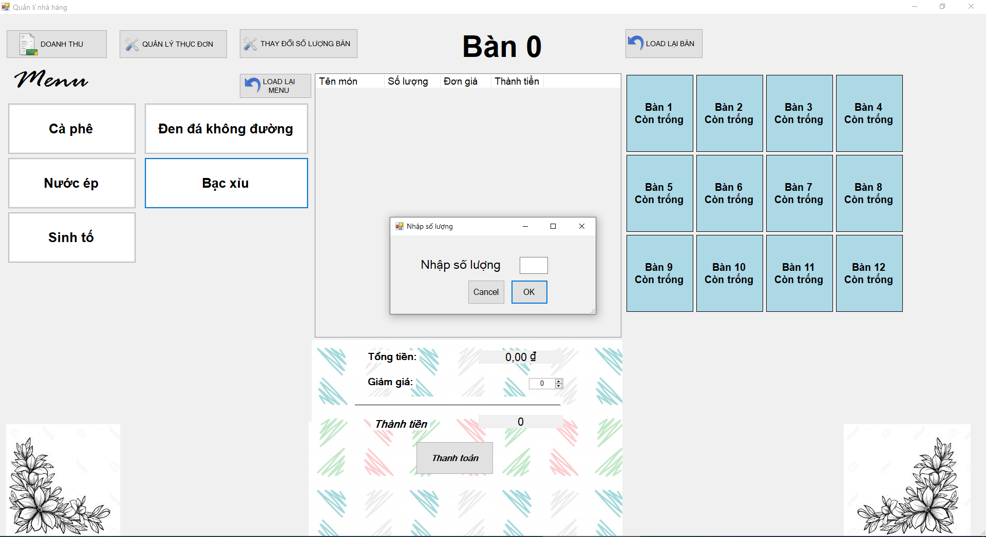
Đặt món

Slide 7
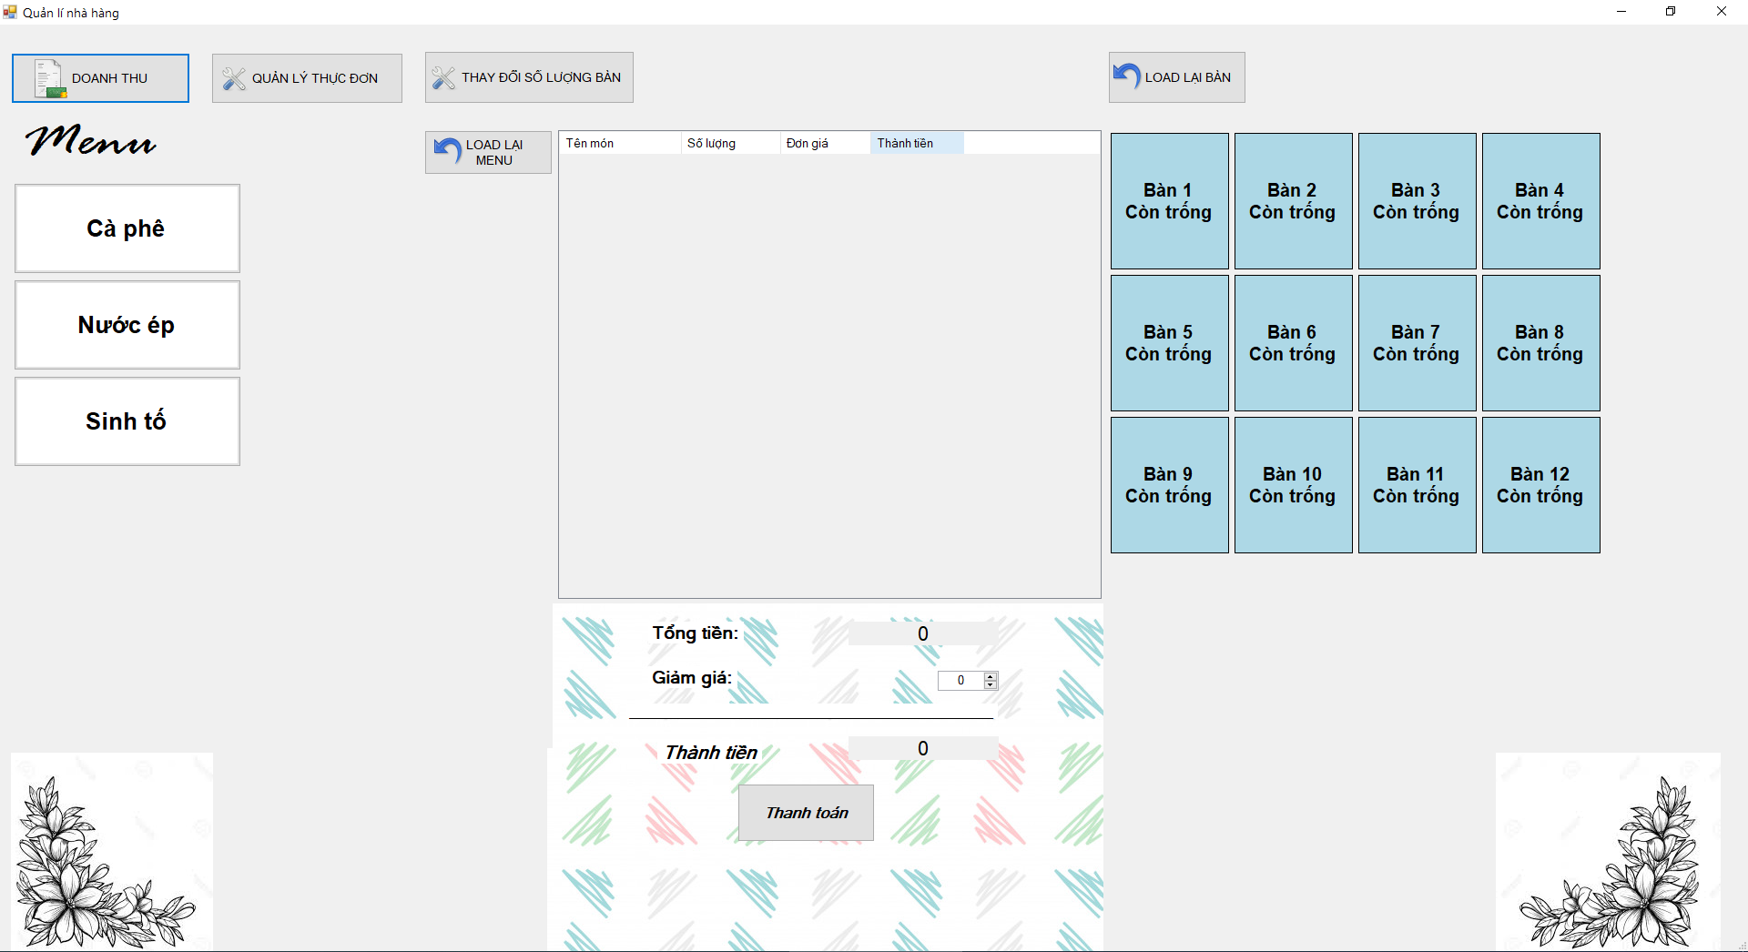
Thanh toán tiền

Slide 8
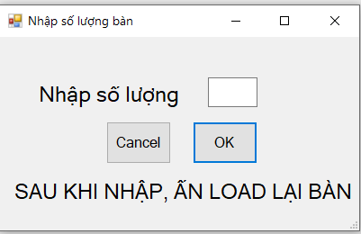
Thay đổi số lượng bàn

Slide 9
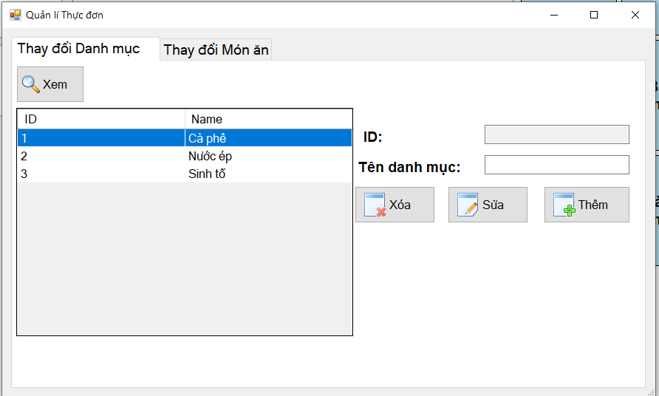
Thêm sửa xóa danh mục món ăn

Slide 10
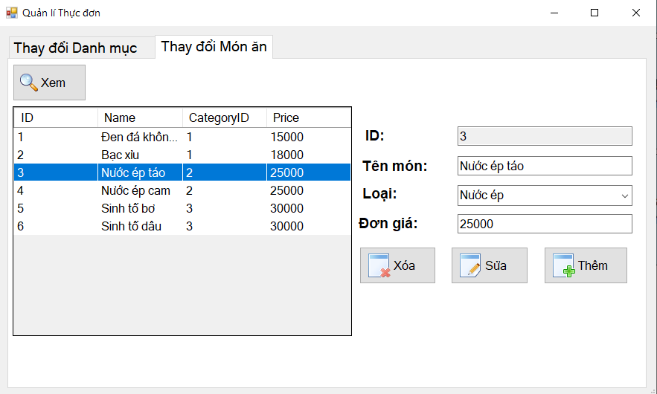
Thêm sửa xóa món ăn

Slide 11
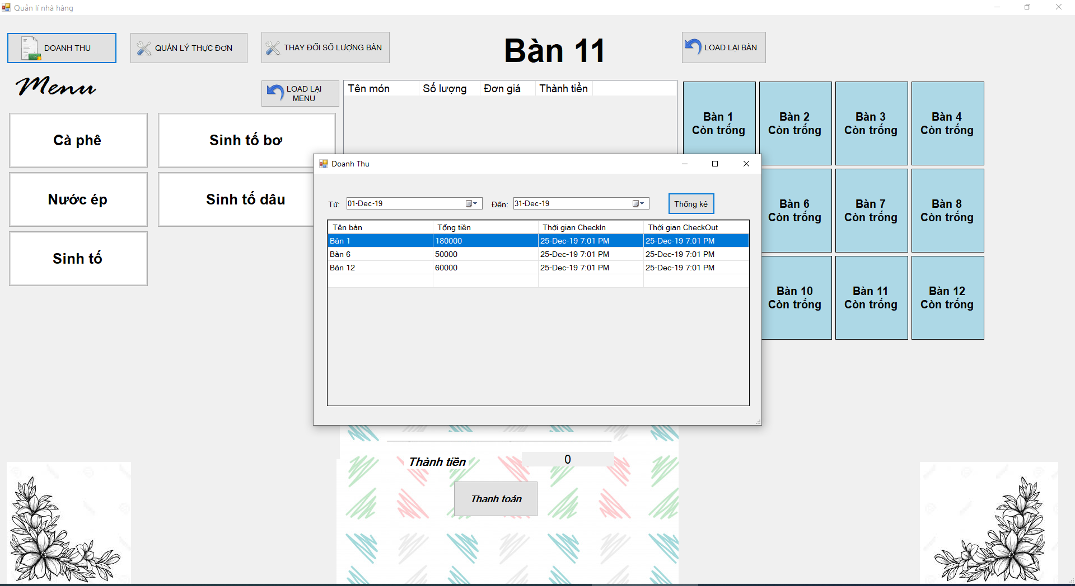
Thống kê hóa đơn

Slide 12
Phân chia công việc
Công việc | Người phụ trách | Mức độ hoàn thành
Tìm hiểu kiến thức | Thắng, Quý | 100%
Thiết kế giao diện | Thắng, Quý | 90%
Thanh toán, Đặt món | Quý, Thắng | 90%
Thêm xóa sửa Danh mục, thức ăn, thay đổi số lượng bàn | Thắng | 90%
Thống kê hóa đơn | Quý | 90%
Đóng gói sản phẩm | Thắng

Slide 13
Quá trình làm đồ án
Thời gian | Tiến độ sản phẩm
Tuần 1 | Tìm hiểu, quyết định đề tài
Tuần 2 | Thiết kế giao diện,
Tuần 3-5 | Hoàn thiện các chức năng lớn
Tuần 6 | Hoàn thiện sản phẩm và đóng gói

Slide 14
Nhận xét và đánh giá
Nhóm đã cố gắng hoàn thiện sản phẩm, tuy nhiên do thời gian có hạn và kiến thức chưa đủ nên vẫn còn những thiếu sót:
Giao diện chưa bắt mắt.
Thiếu thay đổi mật khẩu, tìm kiếm thức ăn.
Nhóm sẽ cố gắng hết sức để hoàn thành và update phần mềm trong tương lai gần.

